Slide 1

PLENIERE du 14 avril 2016
Accélérateur d’initiatives
www.gniac.fr

Slide 2
ORDRE DU JOUR
18h00-19h : assemblée générale ordinaire (rapport d’activités, CA)
19h00-19h05 : appel mentors projets Sense Cube
19h05-19h15 : livre « le 93 des Entrepreneurs »
19h15-20h40 : DEBAT et PITCHS/DEFIS : la place et l'impact des initiatives citoyennes dans la transformation positive de notre société ? Illustrations avec Jardins de Montaigne, Fondation Afnic, Stagiaires sans frontières, Vit-On-Job, La Fabrik à Declik, Changer le monde en 2h
20h45 : dîner

Slide 3
AG du 14 avril 2016
Accélérateur d’initiatives
Rapport d’activité
Perspectives 2016
www.gniac.fr

Slide 4

GNIAC c’est un collectif d’acteurs citoyens réunis autour …
D’un Constat : Le fonctionnement cloisonné des structures publiques et privées engendre une forte déperdition d’énergie et freine le développement d’initiatives portées par les acteurs de la société civile
D’une Vision : Croire en la capacité des acteurs locaux à innover ensemble, par delà les cloisonnements, pour résoudre les problèmes économiques et sociaux de notre pays

Slide 5

MISSIONS GNIAC
Mutualiser les compétences
Soutenir et fédérer les initiatives et ceux qui les portent
Redonner du souffle et de la visibilité à ceux qui inventent des solutions pragmatiques
Fluidifier les partenariats et favoriser la coopération entre toutes les structures
Faire bouger les lignes en étant force de proposition auprès des décideurs politiques, économiques et sociaux.

Slide 6
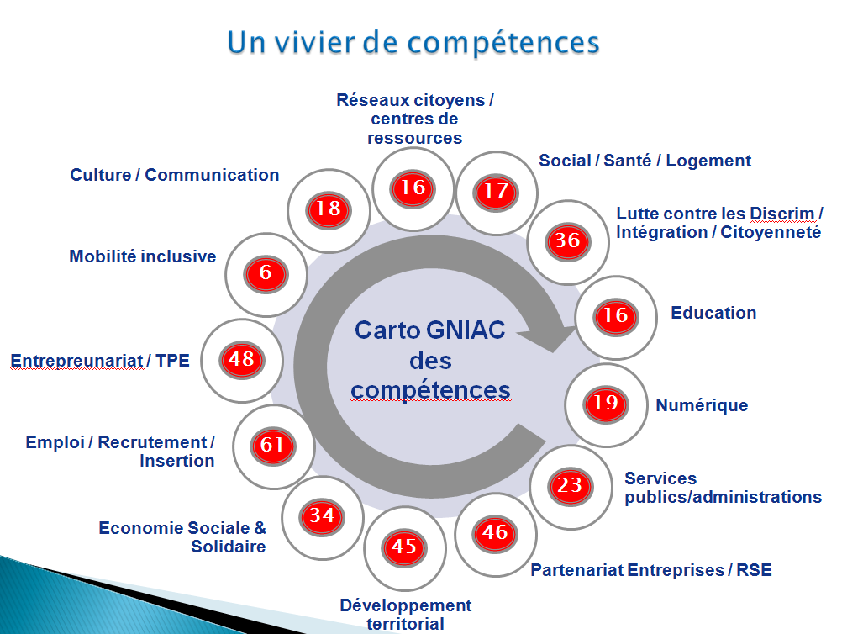
GNIAC , c’est qui ?
Un collectif de près de 400 « experts citoyens » d’origines diversifiées engagés à titre personnel (entrepreneurs, associatifs, fonctionnaires…) – 262 compétences réparties sur 13 thématiques

Slide 7
GNIAC, c’est aussi une valorisation et un soutien aux initiatives et aux acteurs
Valorisation et soutien aux initiatives (plateforme web initiatives et compétences, GAINS, réunions d’échanges, événements, réseaux locaux)
Coopérations et partenariats avec d’autres réseaux partageant des objectifs proches (Ex: BBZ)
Proposition d’évolutions législatives et de simplifications des dispositifs

Slide 8
Des Gniaqueurs dans 51 départements :
386 membres au 1er avril !
Département comptant plus de 20 GNIAC’teurs
Entre 6 et 19 GNIAC’teurs
Moins de 6 GNIAC’teurs
Conquête en cours !

Slide 9

GNIAC : les forces
La Diversité d’origine des membres : décloisonnement des modes eco /soc/ad, grande richesse humaine compétences initiatives multiples avec un point fort : une soixantaine de fonctionnaires d’Etat ou de collectivités territoriales
La croissance continue: de 20 à 400 membres en 2 ans
Une couverture géographique nationale
La connexion entre les « anciens » et les « modernes » : entre administrations et entreprises, nouveaux entrepreneurs…
L’esprit GNIAC : bienveillance, ouverture, écoute, pragmatisme, échanges, liberté de ton…
Notes:
Diversité : décloisonnement des modes eco /soc/ad, grande richesse humaine compétences initiatives multiples
Progression des adhésions (+ 15 /mois en moyenne, 25 depuis le 1/1/2016)
Partenariats / collaborations (Zebres, ADP, Editions Henry Dougier, Crédit coopératif…)
Notoriété/légitimité (présence de gniaqueurs dans de nombreuses instances officielles type CNV, CESE, ministères, agences, réseaux de collectivités et dans la plupart de réseaux de l’emploi, de la création d’entreprises, du développement territorial, du logement…Rdv El Khomri, consultation AFE, article Le Monde, La Croix…)
Bonne ambiance, bienveillance, ouverture d’esprit,
Fort engagement associatif et militant (CA, task force PCPE, Animateur développeur…)
Expérimentation : PCPE
Collectif de la transfo publique
Travail sur le changement d’échelle des initiatives (journée commune GNIAC/CGET envisagée en mai)

Slide 10
GNIAC : les forces
Partenariats / collaborations : en marche avec d’autres organisations citoyennes, médias et entreprises : espace business ADP, Editions Henry Dougier, Crédit coopératif, BBZ, Ashoka…
Notoriété/légitimité (présence de gniaqueurs dans de nombreuses instances officielles type CNV, CESE, ministères, …)
GNIAC/CGET : collaboration en cours sur le changement d’échelle, les start up de territoires (catalyseurs d’innovation territoriale), PCPE
Notes:
Diversité : décloisonnement des modes eco /soc/ad, grande richesse humaine compétences initiatives multiples
Progression des adhésions (+ 15 /mois en moyenne, 25 depuis le 1/1/2016)
Partenariats / collaborations (Zebres, ADP, Editions Henry Dougier, Crédit coopératif…)
Notoriété/légitimité (présence de gniaqueurs dans de nombreuses instances officielles type CNV, CESE, ministères, agences, réseaux de collectivités et dans la plupart de réseaux de l’emploi, de la création d’entreprises, du développement territorial, du logement…Rdv El Khomri, consultation AFE, article Le Monde, La Croix…)
Bonne ambiance, bienveillance, ouverture d’esprit,
Fort engagement associatif et militant (CA, task force PCPE, Animateur développeur…)
Expérimentation : PCPE
Collectif de la transfo publique
Travail sur le changement d’échelle des initiatives (journée commune GNIAC/CGET envisagée en mai)

Slide 11
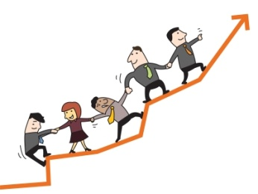
GNIAC : les faiblesses
Une sous-utilisation du potentiel de compétences et d’appui aux initiatives du réseau par les membres
Difficulté de création/animation de réseaux locaux
Le changement d’échelle et l’essaimage des initiatives
L’interpellation des pouvoirs publics sur les réformes reste limitée
Notes:
Diversité : décloisonnement des modes eco /soc/ad, grande richesse humaine compétences initiatives multiples
Progression des adhésions (+ 15 /mois en moyenne, 25 depuis le 1/1/2016)
Partenariats / collaborations (Zebres, ADP, Editions Henry Dougier, Crédit coopératif…)
Notoriété/légitimité (présence de gniaqueurs dans de nombreuses instances officielles type CNV, CESE, ministères, agences, réseaux de collectivités et dans la plupart de réseaux de l’emploi, de la création d’entreprises, du développement territorial, du logement…Rdv El Khomri, consultation AFE, article Le Monde, La Croix…)
Bonne ambiance, bienveillance, ouverture d’esprit,
Fort engagement associatif et militant (CA, task force PCPE, Animateur développeur…)
Expérimentation : PCPE
Collectif de la transfo publique
Travail sur le changement d’échelle des initiatives (journée commune GNIAC/CGET envisagée en mai)

Slide 12
GNIAC : le budget 2015
30 KE en 2015
Dépenses :
  Essentiellement du personnel (animateur + stagiaires)
Recettes :
  aide au recrutement (Contrat aidé + subvention SNC)
  10 KE (dons + soutien Crédit Coopératif)
  Si actions spécifiques (ex. PCPE) = Recettes spécifiques (Pref 93)
Notes:
Diversité : décloisonnement des modes eco /soc/ad, grande richesse humaine compétences initiatives multiples
Progression des adhésions (+ 15 /mois en moyenne, 25 depuis le 1/1/2016)
Partenariats / collaborations (Zebres, ADP, Editions Henry Dougier, Crédit coopératif…)
Notoriété/légitimité (présence de gniaqueurs dans de nombreuses instances officielles type CNV, CESE, ministères, agences, réseaux de collectivités et dans la plupart de réseaux de l’emploi, de la création d’entreprises, du développement territorial, du logement…Rdv El Khomri, consultation AFE, article Le Monde, La Croix…)
Bonne ambiance, bienveillance, ouverture d’esprit,
Fort engagement associatif et militant (CA, task force PCPE, Animateur développeur…)
Expérimentation : PCPE
Collectif de la transfo publique
Travail sur le changement d’échelle des initiatives (journée commune GNIAC/CGET envisagée en mai)

Slide 13

GNIAC : les orientations 2016/2017
Développer l’animation de la communauté GNIAC pour mieux valoriser les compétences et les initiatives en permettant aux membres du réseau de s’approprier les outils et les appuis existants
Mieux accompagner la création et le développement des réseaux locaux
Poursuivre et commencer à essaimer l’expérimentation PCPE
Booster le collectif pour la transformation de l’action publique
S’investir pleinement dans les dynamiques de changement d’échelle et d’essaimage
Notes:
Diversité : décloisonnement des modes eco /soc/ad, grande richesse humaine compétences initiatives multiples
Progression des adhésions (+ 15 /mois en moyenne, 25 depuis le 1/1/2016)
Partenariats / collaborations (Zebres, ADP, Editions Henry Dougier, Crédit coopératif…)
Notoriété/légitimité (présence de gniaqueurs dans de nombreuses instances officielles type CNV, CESE, ministères, agences, réseaux de collectivités et dans la plupart de réseaux de l’emploi, de la création d’entreprises, du développement territorial, du logement…Rdv El Khomri, consultation AFE, article Le Monde, La Croix…)
Bonne ambiance, bienveillance, ouverture d’esprit,
Fort engagement associatif et militant (CA, task force PCPE, Animateur développeur…)
Expérimentation : PCPE
Collectif de la transfo publique
Travail sur le changement d’échelle des initiatives (journée commune GNIAC/CGET envisagée en mai)

Slide 14

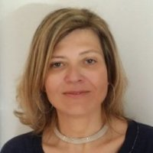
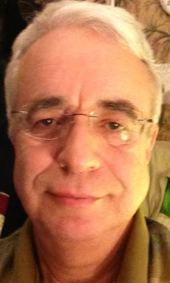
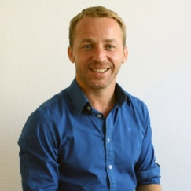

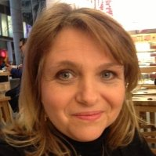
2016 : Bureau
Bureau
Thierry Du Bouetiez, Président
Patricia Charrier-Izel, Vice-Présidente
Adel Nedja, trésorier
Judicael Benet, Secrétaire
Sébastien Poulet-Goffard, communication
Françoise Marie Lemoine, communication
Patrick Dugard
Notes:
Bureau
Thierry du Bouetiez, Président
Patricia Charrier : vice-présidente
Adel Nedja : trésorier
Judicaël Benet : secrétaire
Sylvie Saget : suivi des GAIN, avec Patricia Charrier
Fella Imalhayenne, suivi de la GNIAC Box ( identification/accessibilité des compétences et des initiatives),
Sébastien Poulet-Goffard et Françoise Marie Lemoine, communication
Autres membres du CA
Françoise Bernon, animation du GNIAC PRO (groupe de travail propositions/interpellation) et suivi du secteur de l'ESS
Danielle Desguées : co-animation du GNIAC PRO et du suivi des réseaux et initiatives relatives à l'entrepreneuriat,
André Jaunay : méthodologies et ingénierie de l'innovation sociale, relations avec les organisations citoyennes ,
Marie José Bernardot : suivi du secteur public
Ségolène de Montgolfier et Soufiane Iquioussen : suivi -animation des réseaux locaux
Olivier Gilbert : international, services de proximité, grandes entreprises
Patrick Dugard : relations avec les grandes entreprises et fondations

Slide 15



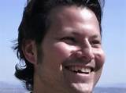



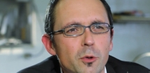


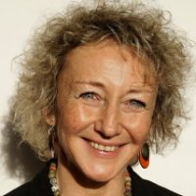
2016 : autres membres du conseil d’administration
Patrick Dugard
Danielle Desguées
Françoise Bernon
Tarik Ghezali (membre associé)
Marie-José Bernardot
Olivier Gilbert
François
Dechy
Ségoléne de Montgolfier
Anne-Céline Ribardeau-Dumas
André Jaunay
Chantal Monvois
Patrick Dugard
Notes:
Bureau
Thierry du Bouetiez, Président
Patricia Charrier : vice-présidente
Adel Nedja : trésorier
Judicaël Benet : secrétaire
Sylvie Saget : suivi des GAIN, avec Patricia Charrier
Fella Imalhayenne, suivi de la GNIAC Box ( identification/accessibilité des compétences et des initiatives),
Sébastien Poulet-Goffard et Françoise Marie Lemoine, communication
Autres membres du CA
Françoise Bernon, animation du GNIAC PRO (groupe de travail propositions/interpellation) et suivi du secteur de l'ESS
Danielle Desguées : co-animation du GNIAC PRO et du suivi des réseaux et initiatives relatives à l'entrepreneuriat,
André Jaunay : méthodologies et ingénierie de l'innovation sociale, relations avec les organisations citoyennes ,
Marie José Bernardot : suivi du secteur public
Ségolène de Montgolfier et Soufiane Iquioussen : suivi -animation des réseaux locaux
Olivier Gilbert : international, services de proximité, grandes entreprises
Patrick Dugard : relations avec les grandes entreprises et fondations

Slide 16
RAPPEL ! Appel aux contributions volontaires…
Du temps et des compétences pour participer aux groupes de travail, task forces etc.
- quelques sous (appel aux dons-déductibles- en lieu et place des cotisations )
Objectif minimum pour 2016 : 10 000 euros (soit 25 euros/personne)
Environ 6000 euros collectés à ce jour (mais moins de 100 contributeurs sur 400 !)

Slide 17
PROJETS SENSE CUBE
Accélérateur d’initiatives
Appel au mentoring !
www.gniac.fr

Slide 18
« Le 93 des Entrepreneurs »
Accélérateur d’initiatives
Ils sont là ! Le livre aussi !
www.gniac.fr

Slide 19

Plus d’un million de visites tous les mois !!!
Des gniaqueurs se proposent de vous aider dans votre communication locale et citoyenne. Un bon exemple de l'effet communauté Gniac !
Associations, entrepreneurs, élus, acteurs de proximité,
Ensemble donnons de la visibilité à nos territoires et de la lisibilité à vos actions !
thierry.boutrand@tvlocale.fr
Tél 06 67 92 04 75

Slide 20
Des gniaqueurs à votre service…CAMPAGNE « Faire Autrement »
Toute entreprise, association, porteur de projet, ou collectif déployant des solutions innovantes choisit sur www.faireAutrement.org parmi les 3 vidéos thématiques celle qui correspond à son action, ses valeurs, son positionnement.
La vidéo sera personnalisée gratuitement avec votre logo et phrase d’accroche et pourra vous servir de support de communication

Slide 21
DEBAT
Accélérateur d’initiatives
Place et impact des initiatives citoyennes et l’innovation sociale dans la transformation positive de notre société ?
www.gniac.fr

Slide 22

DEBAT : Comment donner plus de poids aux initiatives citoyennes?
Foisonnement des initiatives, des réseaux et des sujets enfourchés, pas en rapport avec des ressources limitées : ENJEUX MOYENS / EFFICACITE / INFLUENCE et RESULTATS
Initiatives restent marginales dans le paysage médiatique : ENJEU VISIBILITE
Challenges : professionnalisation, accompagnement, mutualisations, changement d’échelle, efficacité, perfectionnement, expérimentations à développer…
DEBAT : Comment gagner en influence pour que les initiatives citoyennes pèsent davantage dans le changement social et le débat public?

Slide 23

PITCHS
Jardins de Montaigne : Steven BERTAL
Afnic : Denis PANSU
Vit-On-Job : Yannick VINNAY
Printemps des Utopies : Alain REGNIER
La Fabrik à Declik : Olivier LENOIR
Changer le Monde en 2h : Pierre CHEVELLE
Stagiaires Sans Frontières : Felix de Monts
www.gniac.fr

Slide 24
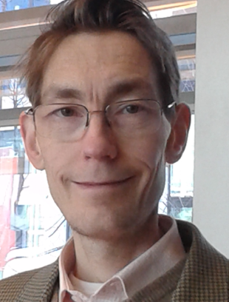
www.gniac.fr
gniac2014@gmail.com
Compte tweeter: @GNIAC_asso
Groupe Facebook GNIAC
Animateur/Développeur : Denis SABARDINE ; d.sabard@gmail.com

